Slide 1
Η Πολιτική Συνοχής της Ε.Ε. (2014 - 2020)
και
κρίσιμα ερωτήματα
Παύλος Καρανικόλας
Επίκουρος Καθηγητής ΓΠΑ

Slide 2
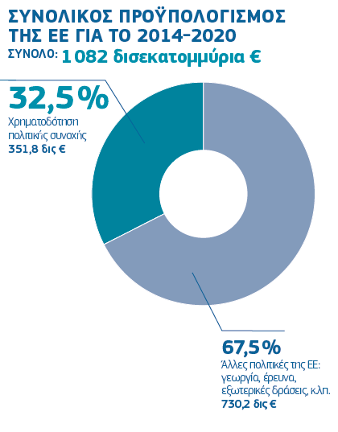

Slide 3
Οι πέντε στόχοι της ΕΕ για το 2020
1. Απασχόληση
απασχόληση του 75% της ηλικιακής κατηγορίας 20-64 ετών
2. Ε&Α / Καινοτομία
επένδυση του 3% του ΑΕΠ (δημόσιου και ιδιωτικού) της ΕΕ σε Ε&Α και καινοτομία
3. Κλιματική αλλαγή / Ενέργεια
μείωση των εκπομπών αερίων του θερμοκηπίου κατά 20% (ή και 30%, εφόσον οι συνθήκες το επιτρέπουν) σε σχέση με το 1990
εξασφάλιση του 20% της ενέργειας από ανανεώσιμες πηγές
αύξηση κατά 20% της ενεργειακής απόδοσης
4. Εκπαίδευση
μείωση κάτω από 10% του ποσοστού εγκατάλειψης του σχολείου
ολοκλήρωση τριτοβάθμιων σπουδών τουλάχιστον για το 40% της ηλικιακής κατηγορίας 30-34 ετών
5. Φτώχεια / Κοινωνικός αποκλεισμός
μείωση τουλάχιστον κατά 20 εκατομμύρια των ατόμων που βρίσκονται ή κινδυνεύουν να βρεθούν σε κατάσταση φτώχειας και κοινωνικού αποκλεισμού

Slide 4
Οι Προτεραιότητες της Πολιτικής για τη Συνοχή

Slide 5
Οι αρχές του προγραμματισμού
Σύνδεση της διανομής κονδυλίων με τους στόχους «Ευρώπη 2020»
Πρόσκληση στα κράτη μέλη να υπογράψουν συμβόλαια συνεργασίας
Εστίαση των πόρων σε μικρό αριθμό προτεραιοτήτων
Οι πληρωμές υπό συγκεκριμένες προϋποθέσεις
Δημιουργία «αποθεματικού επίδοσης» για την ανταμοιβή των καλύτερων επιδόσεων
Καλύτερη επιτήρηση και αξιολόγηση
Συνδυασμός επιδοτήσεων και δανείων
Ενίσχυση της εδαφικής διάστασης
Ενίσχυση των συνεργασιών

Slide 7
Την περίοδο 2014-2020:
Ουσιαστικά επανεντάσσονται τα Ταμεία για την ανάπτυξη της υπαίθρου και της αλιείας, στο πλαίσιο δράσης των Διαρθρωτικών Ταμείων
Επανεισάγονται πολυταμειακά επιχειρησιακά προγράμματα
Εντός των επιχειρησιακών προγραμμάτων προωθούνται παρεμβάσεις τύπου Leader

Slide 8
Πρόσφατα δεδομένα

Slide 9
ΕΕ: έντονες ανισότητες
EU28 = 100

Slide 10
Διαχρονικές αποκλίσεις
(κ.κ. ΑΕΠ σε ΜΑΔ, ΕΕ28=100)

Slide 11
… και έντονες διαπεριφερειακές ανισότητες
 | 2000 | 2001 | 2002 | 2003 | 2004 | 2005 | 2006 | 2008 | 2009 | 2010
EU-27 | 100 | 100 | 100 | 100 | 100 | 100 | 100 | 100 | 100 | 100
Greece | 84 | 86 | 90 | 93 | 94 | 91 | 92 | 92 | 94 | 87
Anat. Makedonia-Thraki | 63 | 66 | 66 | 68 | 68 | 67 | 66 | 68 | 70 | 66
Kentriki Makedonia | 78 | 78 | 79 | 82 | 85 | 73 | 74 | 74 | 75 | 68
Dytiki Makedonia | 76 | 77 | 84 | 83 | 83 | 82 | 83 | 85 | 86 | 80
Thessalia | 71 | 74 | 77 | 80 | 83 | 71 | 73 | 71 | 72 | 65
Ipeiros | 71 | 72 | 74 | 77 | 79 | 66 | 65 | 64 | 65 | 61
Ionia Nisia | 82 | 85 | 89 | 92 | 92 | 90 | 89 | 87 | 85 | 76
Dytiki Ellada | 66 | 68 | 70 | 73 | 74 | 69 | 69 | 67 | 66 | 62
Sterea Ellada | 101 | 100 | 100 | 99 | 99 | 89 | 87 | 85 | 84 | 81
Peloponnisos | 83 | 80 | 81 | 82 | 83 | 74 | 77 | 75 | 76 | 71
Attiki | 95 | 100 | 107 | 110 | 111 | 116 | 119 | 121 | 124 | 115
Voreio Aigaio | 68 | 77 | 76 | 82 | 79 | 72 | 74 | 77 | 78 | 70
Notio Aigaio | 103 | 103 | 107 | 109 | 108 | 111 | 111 | 114 | 118 | 107
Kriti | 83 | 85 | 90 | 91 | 91 | 84 | 85 | 84 | 86 | 80

Slide 12
ΕΣΠΑ (Εταιρικό Σύμφωνο για το Πλαίσιο Ανάπτυξης) 2014-2020
το βασικό στρατηγικό σχέδιο για την ανάπτυξη της χώρας με τη συνδρομή σημαντικών πόρων που προέρχονται από τα Ευρωπαϊκά Διαρθρωτικά και Επενδυτικά Ταμεία (ΕΔΕΤ) της Ευρωπαϊκής Ένωσης

Slide 13
Λόγοι καθυστέρησης του ΕΣΠΑ μέχρι σήμερα (1)
οι δομές της κεντρικής διοίκησης
η έλλειψη συντονισμού μεταξύ κρατικών φορέων
η έλλειψη ρεαλιστικού σχεδιασμού
η μη συμμετοχή ή και ο αποκλεισμός των τοπικών κοινωνιών από τη λήψη αποφάσεων για την υλοποίηση των έργων
οι αναβολές λόγω των συνεχών εκλογικών αναμετρήσεων
οι μεγάλες καθυστερήσεις στις απαλλοτριώσεις
αντικειμενικές δυσκολίες, όπως τα συνεχή αρχαιολογικά ευρήματα: πολύμηνες διαδικασίες για την αδειοδότηση έργων από το Κεντρικό Αρχαιολογικό Συμβούλιο

Slide 14
Λόγοι καθυστέρησης του ΕΣΠΑ μέχρι σήμερα (2)
Συνεχείς υπερβάσεις κόστους των έργων
Η αδυναμία των τραπεζών να χρηματοδοτήσουν μικρούς και μεγάλους επιχειρηματίες για να ξεκινήσουν τις δράσεις ή τα έργα τους με τις κοινοτικές ενισχύσεις
Ο μεγάλος αριθμός φορέων διαχείρισης του ΕΣΠΑ: Στο Γ' ΚΠΣ ήταν 33 και από το 2007 μέχρι σήμερα έχουν ανέλθει στους 106 μαζί με τις τράπεζες
Η γραφειοκρατία στην έκδοση περιβαλλοντικών όρων απειλεί να τινάξει στον αέρα... χιλιάδες έργα. Κατά μέσον όρο απαιτούνται 3 χρόνια για τις περιβαλλοντικές αδειοδοτήσεις
Οι χρονοβόρες αδειοδοτήσεις για την έγκριση κτιριολογικών μελετών έργων εκπαίδευσης: Για ένα δωδεκαθέσιο σχολείο χρειάστηκαν εννιά μήνες, ενώ θα μπορούσε να ανάψει το «πράσινο φως» μόλις σε έναν μήνα
Απαιτούνται 33 μήνες και όταν υπάρχουν προσφυγές στη Δικαιοσύνη οι μήνες αυξάνονται δραματικά

Slide 15
Το Νέο ΕΣΠΑ 2014-2020:
«Σύμφωνο Εταιρικής Σχέσης»

Slide 16
Αναπτυξιακό όραμα (Ο κεντρικός Στόχος) για τη νέα προγραμματική περίοδο (2014-2020)
Η συμβολή στην αναγέννηση της ελληνικής οικονομίας με ανάταξη και
αναβάθμιση του παραγωγικού και κοινωνικού ιστού της χώρας και τη
δημιουργία και διατήρηση βιώσιμων θέσεων απασχόλησης, έχοντας ως
αιχμή την εξωστρεφή, καινοτόμο και ανταγωνιστική επιχειρηματικότητα
και γνώμονα την ενίσχυση της κοινωνικής συνοχής και τις αρχές της
αειφόρου ανάπτυξης.

Slide 17
Οι κύριοι Άξονες της αναπτυξιακής στρατηγικής
Ενίσχυση της ανταγωνιστικότητας και της εξωστρέφειας των επιχειρήσεων, μετάβαση στην ποιοτική επιχειρηματικότητα, με αιχμή την καινοτομία και αύξηση της εγχώριας προστιθέμενης αξίας
Ανάπτυξη και αξιοποίηση ικανοτήτων ανθρώπινου δυναμικού – ενεργός κοινωνική ενσωμάτωση
Προστασία του περιβάλλοντος – μετάβαση σε μία οικονομία φιλική στο περιβάλλον
Ανάπτυξη – εκσυγχρονισμός – συμπλήρωση υποδομών για την οικονομική και κοινωνική ανάπτυξη
Βελτίωση της θεσμικής επάρκειας και της αποτελεσματικής δημόσιας διοίκησης
Αειφόρος χωρική ανάπτυξη

Slide 18
ΑΞΟΝΑΣ 1
Ενίσχυση της ανταγωνιστικότητας και της εξωστρέφειας των επιχειρήσεων, μετάβαση στην ποιοτική επιχειρηματικότητα, με αιχμή την καινοτομία και αύξηση της εγχώριας προστιθέμενης αξίας
Έρευνα, Τεχνολογική Ανάπτυξη και Καινοτομία
Ψηφιακή Σύγκλιση
Γεωργία και Αλιεία
Τουρισμός
Πολιτισμός
Μεταποίηση -Εμπόριο

Slide 19
ΑΞΟΝΑΣ 2
Ανάπτυξη και αξιοποίηση ικανοτήτων ανθρώπινου δυναμικού – ενεργός κοινωνική ενσωμάτωση
Εκπαίδευση και δια βίου μάθηση
Προώθηση της απασχόλησης και υποστήριξη της κινητικότητας των εργαζομένων
Προώθηση της κοινωνικής ένταξης, κοινωνική πρόνοια και καταπολέμηση της φτώχειας
Υγειονομική περίθαλψη
Εφαρμογή της αρχής της ισότητας των φύλων

Slide 20
ΑΞΟΝΑΣ 3
Προστασία του περιβάλλοντος – μετάβαση σε μία οικονομία φιλική στο περιβάλλον
Προστασία του Φυσικού Περιβάλλοντος και των Πόρων
Αναβάθμιση της Ποιότητας Ζωής
Προώθηση της προσαρμογής στην Κλιματική Αλλαγή και περιορισμός των επιπτώσεων αυτής – Πρόληψη και διαχείριση Κινδύνων
Μετάβαση σε μία οικονομία φιλική στο περιβάλλον

Slide 21
ΑΞΟΝΑΣ 4
Ανάπτυξη – εκσυγχρονισμός – συμπλήρωση υποδομών για την οικονομική και κοινωνική ανάπτυξη
Δίκτυα μεταφορών
Ενεργειακές υποδομές

Slide 22
ΑΞΟΝΑΣ 5
Βελτίωση της θεσμικής επάρκειας και της αποτελεσματικής δημόσιας διοίκησης
Βελτίωση της θεσμικής ικανότητας και της αποτελεσματικότητας του δημόσιου τομέα σε όλα τα επίπεδα (εθνικό, περιφερειακό και τοπικό)
θέσπιση και λειτουργία ενός ενιαίου συστήματος μέτρησης της απόδοσης και της ποιότητας των παρεχομένων υπηρεσιών
Ενίσχυση των δεξιοτήτων και της τεχνογνωσίας του ανθρώπινου δυναμικού της δημόσιας διοίκησης
Ηλεκτρονική διακυβέρνηση και παροχή ηλεκτρονικών υπηρεσιών προς τους πολίτες και τις επιχειρήσεις

Slide 23
ΑΞΟΝΑΣ 6
Αειφόρος χωρική ανάπτυξη
Προώθηση της αειφόρου και ολοκληρωμένης ανάπτυξης στις Περιφέρειες, τις Πόλεις, τις Αγροτικές περιοχές και τις περιοχές με Γεωγραφικά μειονεκτήματα

Slide 24
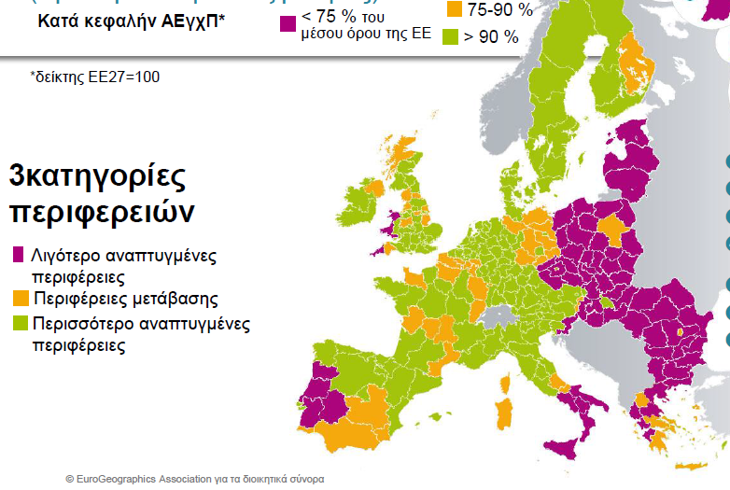
2014-2020: Πώς θα κατανεμηθούν οι πόροι;

Slide 26
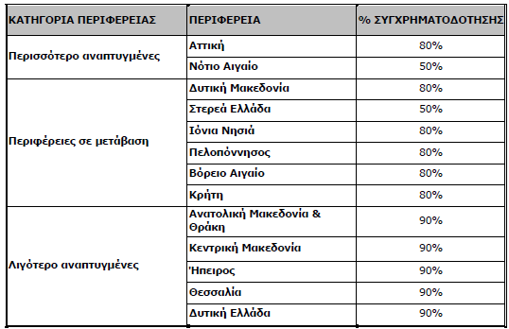
Μέγιστα ποσοστά συγχρηματοδότησης

Slide 29
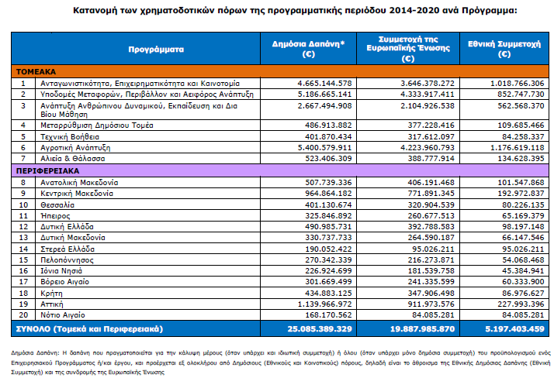

Slide 30
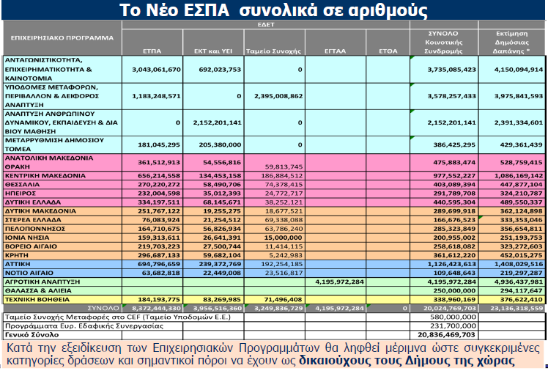

Slide 31
Υλοποίηση ΕΣΠΑ 2007-13 μέχρι Δεκ. 2015
Επιχειρησιακό Πρόγραμμα | Συγχρ/νη Δημόσια Δαπάνη | Συγχρ/νη Δημόσια Δαπάνη Ενταγμένων Έργων | Συγχρ/νη Δημόσια Δαπάνη Νομικών Δεσμεύσεων | Ποσοστό Νομικών Δεσμεύσεων | Συγχρ/νη Πραγματοποιηθείσα Δημόσια Δαπάνη | Ποσοστό Πραγμ/σας Δαπάνης
Ανάπτυξη Ανθρώπινου Δυναμικού | 2.829.004.568 | 3.406.755.277 | 3.262.252.101 | 115% |  | 92%
Ανταγωνιστικότητα και Επιχειρηματικότητα | 1.456.000.000 | 2.367.920.778 | 2.291.332.055 | 157% | 1.578.363.968 | 108%
Αττική | 2.238.000.000 | 3.977.049.274 | 3.416.314.753 | 153% | 2.398.817.446 | 107%
Διοικητική Μεταρρύθμιση | 435.701.631 | 621.123.497 | 544.720.258 | 125% | 407.803.659 | 94%
Δυτική Ελλάδα - Πελοπόννησος - Ιόνιοι Νήσοι | 1.057.647.060 | 1.738.605.906 | 1.562.443.045 | 148% | 1.041.072.094 | 98%
Εθνικό Αποθεματικό Απροβλέπτων | 175.059.298 | 266.418.547 | 264.096.443 | 151% | 190.229.318 | 109%
Εκπαίδευση και Δια Βίου Μάθηση | 1.694.117.722 | 1.902.736.053 | 1.853.352.550 | 109% | 1.442.215.997 | 85%
Ενίσχυση της Προσπελασιμότητας | 4.160.160.864 | 6.368.228.005 | 5.716.997.565 | 137% | 4.709.542.751 | 113%
Θεσσαλία - Στερεά Ελλάδα - Ήπειρος | 1.105.000.000 | 2.058.048.108 | 1.894.562.526 | 171% | 1.477.187.440 | 134%
Κρήτη & Νήσοι Αιγαίου | 863.300.178 | 1.897.070.821 | 1.705.284.476 | 198% | 1.295.565.739 | 150%
Μακεδονία - Θράκη | 2.575.000.000 | 4.511.945.018 | 3.863.300.416 | 150% | 2.907.052.839 | 113%
Περιβάλλον - Αειφόρος Ανάπτυξη | 1.720.000.000 | 3.813.599.603 | 2.686.279.968 | 156% | 1.889.324.120 | 110%
Τεχνική Υποστήριξη Εφαρμογής | 264.705.883 | 320.555.644 | 302.219.717 | 114% | 239.466.326 | 90%
Ψηφιακή Σύγκλιση | 711.764.706 | 1.020.751.967 | 770.435.550 | 108% | 555.220.827 | 78%
ΣΥΝΟΛΟ: | 21.285.461.910 | 34.270.808.499 | 30.133.591.425 | 142% | 22.731.543.479 | 107%
• Συγχρ/νη Δημόσια Δαπάνη: Το σύνολο των εθνικών και κοινοτικών πόρων που έχουν δεσμευθεί για διάθεση από το Επιχειρησιακό Πρόγραμμα.
• Συγχρ/νη Δημόσια Δαπάνη Ενταγμένων έργων: Το μέρος του προϋπολογισμού του έργου που προβλέπεται να χρηματοδοτηθεί από εθνικούς και κοινοτικούς πόρους.
• Συγχρ/νη Δημόσια Δαπάνη Νομικών Δεσμεύσεων: Η συγχρηματοδοτούμενη δημόσια δαπάνη για την οποία έχουν αναληφθεί νομικές δεσμεύσεις μέσω δημοσίων συμβάσεων ή αποφάσεων υλοποίησης έργου με ίδια μέσα.
• Ποσοστό Νομικών Δεσμεύσεων: επί του ποσού της Συγχρηματοδοτούμενης Δημόσιας Δαπάνης του Επιχειρησιακού Προγράμματος.
• Πραγμ/σες Δαπάνες: Οι δαπάνες που έχουν πραγματοποιηθεί από τον φορέα υλοποίησης για την υλοποίηση του συγχρηματοδοτούμενου έργου.
• Ποσοστό Πραγμ/σων Δαπανών: επί του ποσού της Συγχρηματοδοτούμενης Δημόσιας Δαπάνης του Επιχειρησιακού Προγράμματος.

Slide 32
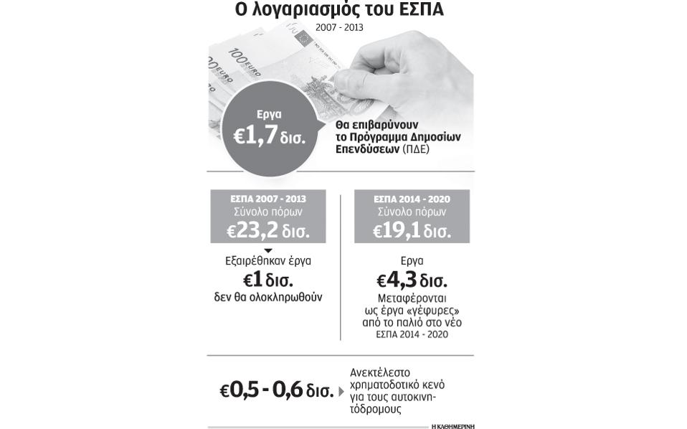
Καθυστερήσεις στο ΕΣΠΑ … και συνέπειες

Slide 33
Πολιτικές Συνοχής και ΟΝΕ

Slide 34
Η διαδικασία της ευρωπαϊκής νομισματικής ολοκλήρωσης έχει, εκτός από τις προφανείς εθνικές,
και εξίσου σημαντικές περιφερειακές και τοπικές πτυχές

Slide 35
Το θεωρητικό υπόβαθρο της ΟΝΕ: Η θεωρία των Άριστων Νομισματικών Περιοχών (ΑΝΠ)
Συμφέρει κάποιες χώρες να σχηματίσουν μια Νομισματική Ένωση, όταν αποτελούν μια ΑΝΠ, δηλ. όταν υπάρχει:
1. Κινητικότητα παραγωγικών συντελεστών 2. Ευκαμψία μισθών και τιμών
3. Συμμετρικές εξωγενείς διαταραχές 4. Υψηλός βαθμός διαφοροποίησης προϊόντων
5. Ανοικτές οικονομίες
6. Παρόμοιες μακροοικονομικές συνθήκες
7. Οι συμμετέχουσες χώρες πρέπει να είναι σε μεγάλο
βαθμό οικονομικά ομοιογενείς

Slide 36
Οι χώρες είναι οικονομικά ομοιογενείς, όταν:
Οι οικονομίες τους είναι παρόμοιες και συγχρονισμένες (έχουν συγκρίσιμο οικονομικό «άνοιγμα» και παρόμοια διαρθρωτική διαφοροποίηση, άρα θα υπόκεινται σε συμμετρικές διαταραχές)
Η κινητικότητα των παραγωγικών συντελεστών είναι πλήρης
Οι περιφέρειές τους έχουν την ίδια τάση για πληθωρισμό
Υπάρχουν αυτόματοι δημοσιονομικοί μηχανισμοί, που μεταβιβάζουν ‘αυτόματα’ πόρους προς τις περιφέρειες που αντιμετωπίζουν σοβαρά προβλήματα

Slide 37
Σε ποιό βαθμό πληρούνται οι παραπάνω προϋποθέσεις στην ΕΕ;
Σύμφωνα με τη θεωρία των ΑΝΠ οι περιφερειακές διαταραχές είναι παροδικές και αλληλοεξουδετερώνονται
ΟΜΩΣ: πολλές περιφέρειες που έχουν αντιμετωπίσει μια μείωση της ζήτησης για τα προϊόντα τους, δεν έχουν ανακάμψει και τείνουν να παραμένουν σε διαρθρωτική οικονομική κρίση
Υπάρχουν πολύ σημαντικές διαφοροποιήσεις και ανισότητες μεταξύ των χωρών της ΟΝΕ
Η κινητικότητα των παραγωγ. συντελ. δεν φαίνεται να παίζει τον διαπεριφερειακό εξισορροπητικό ρόλο που υποθέτει η θεωρία των ΑΝΠ
ΑΡΑ: οι ευρωπαϊκές περιφέρειες πολύ λίγο πληρούν την ομοιογένεια που προϋποθέτει η θεωρία των ΑΝΠ

Slide 38
Ανακύπτουν σοβαρά ερωτήματα:
Ποιές είναι οι πιθανότητες για πραγματική σύγκλιση μεταξύ χωρών που συμμετέχουν στην ΟΝΕ;
Θα είναι οι περιφερειακές πολιτικές αρκετά ισχυρές ώστε να αντισταθμίσουν τις αποκλίνουσες τάσεις που προκαλούνται από ασύμμετρες διαταραχές;
Πόσο μικρές πρέπει να είναι οι διαπεριφερειακές διαφορές ώστε οι περιφέρειες των επιμέρους χωρών να σχηματίζουν μια βιώσιμη ενιαία νομισματική περιοχή;

Slide 39
Συμπεράσματα
Σε ελάχιστο βαθμό επιβεβαιώνεται η απόλυτη σύγκλιση σε όρους ρυθμών οικονομικής μεγέθυνσης στην παρούσα φάση
Ως προς τη δημιουργία θέσεων απασχόλησης παρατηρούνται σαφείς τάσεις απόκλισης
Η Πολιτική Συνοχής, και λόγω της πολύ μικρής χρηματοδοτικής της βαρύτητας, αδυνατεί να λειτουργήσει ως ισχυρό εργαλείο μακροοικονομικής πολιτικής εντός της ΟΝΕ

Slide 40
Η λειτουργία του Ευρώ εντός της ΟΝΕ:
Το κοινό νόμισμα, επειδή αντανακλά τον μέσο όρο της ανταγωνιστικότητας των χωρών της ΟΝΕ, έχει διαφορετικές επιπτώσεις στις οικονομίες των χωρών της ΟΝΕ, αυξάνοντας διαρκώς:
τα πλεονάσματα του ισοζυγίου τρεχουσών συναλλαγών των χωρών με μεγαλύτερη ανταγωνιστικότητα του μέσου όρου, και
Τα αντίστοιχα ελλείμματα των χωρών με μικρότερη ανταγωνιστικότητα του μέσου όρου
Βλ. και:
Thanos Skouras (2016): Competitiveness and its leverage in a currency union or how Germany gains from the euro, Real-World Economic Review, Vol. 77, pp. 40-49.

Slide 41
Εμπορικό Ισοζύγιο (δισ. $)
Γερμανία
Ολλανδία
Ιταλία
Ελλάδα
Ισπανία
Γαλλία
ΠΗΓΗ: Βάση Δεδομένων του ΟΟΣΑ

Slide 42
Κρίσιμα Ερωτήματα
Η μέχρι τώρα εμπειρία μας;
Θα εξακολουθήσουν να υπάρχουν οι στόχοι της Πολιτικής της Συνοχής όπως αυτοί απορρέουν από τη Συνθήκη, δηλαδή η μείωση των ανισοτήτων και η ανάπτυξη των περιφερειών της ΕΕ;
Καταβολή των πόρων των Κοινοτικών Ταμείων, υπό την αίρεση επίτευξης των δημοσιονομικών στόχων του μεσοπρόθεσμου προγράμματος και του τρίτου μνημονίου;
Μέσα στις συνθήκες της τρέχουσας κρίσης, πώς τέτοιου είδους μεγάλα αναπτυξιακά Προγράμματα δεν θα αποτελούν απλώς αναπτυξιακό ευχολόγιο;
Η εξοντωτική λιτότητα και η λογική της «εσωτερικής υποτίμησης», αφήνουν περιθώρια για πραγματικές πολιτικές συνοχής;

Slide 43
Ας ξαναπεράσουμε τις συμπληγάδες:
Ούτε ευρωλιγούρηδες, ούτε ευρωφοβικοί

